Slide 1
Хакатон «Всем в IT!» Секция 2. Интеллектуальный поиск
Выполнили:
Мусин А. М.,
Мошков Н. А.

Slide 2
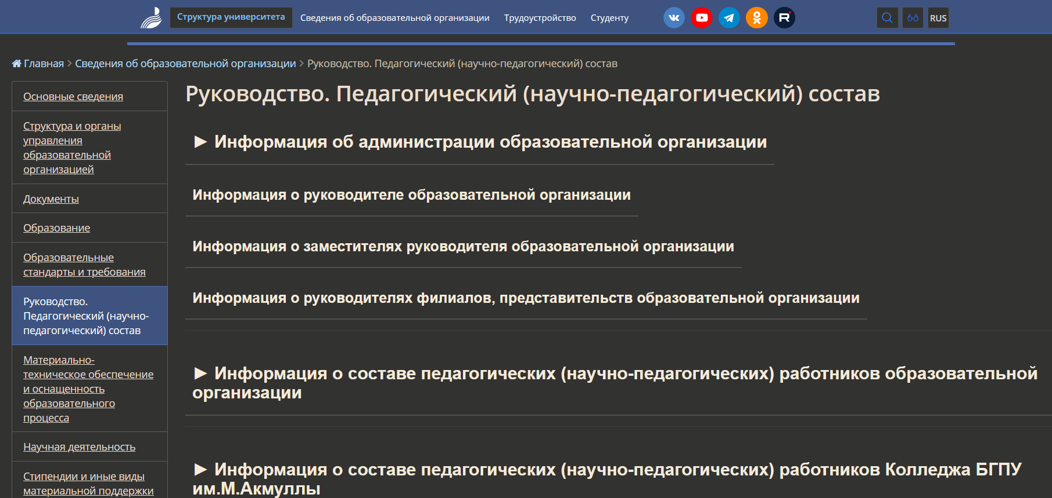
Задание 1
С сайта «https://bspu.ru/» получить ФИО профессорско-
преподавательского состава (кафедры / факультета / института /
университета, определенной группы - на выбор)

Slide 3
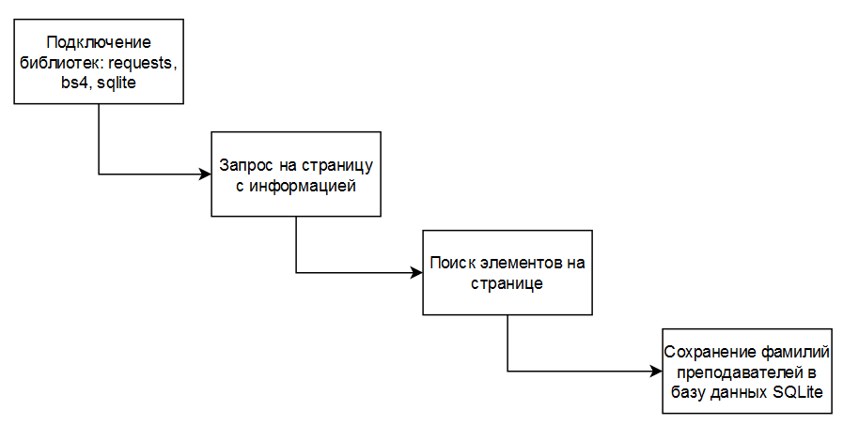
Блок-схема алгоритма

Slide 4

Задание 2
С сайта «https://scholar.google.com/» получить n результатов поиска
по ФИО или author_id (включая формулировки названий научной
работы). Была выбран сайт «https://elibrary.ru»

Slide 5
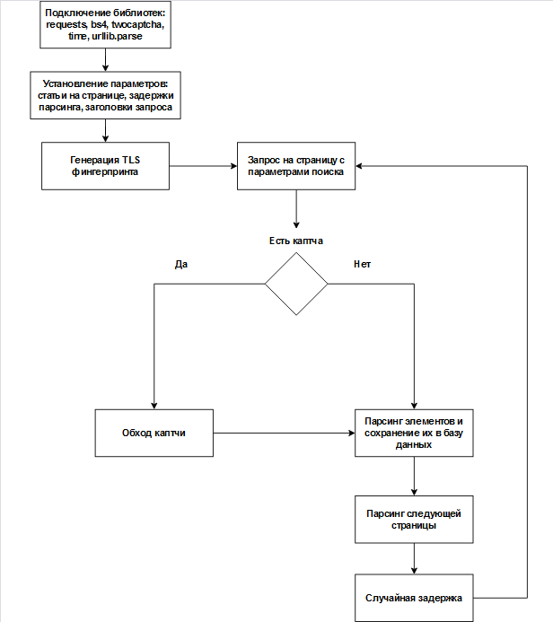
Блок-схема алгоритма

Slide 6
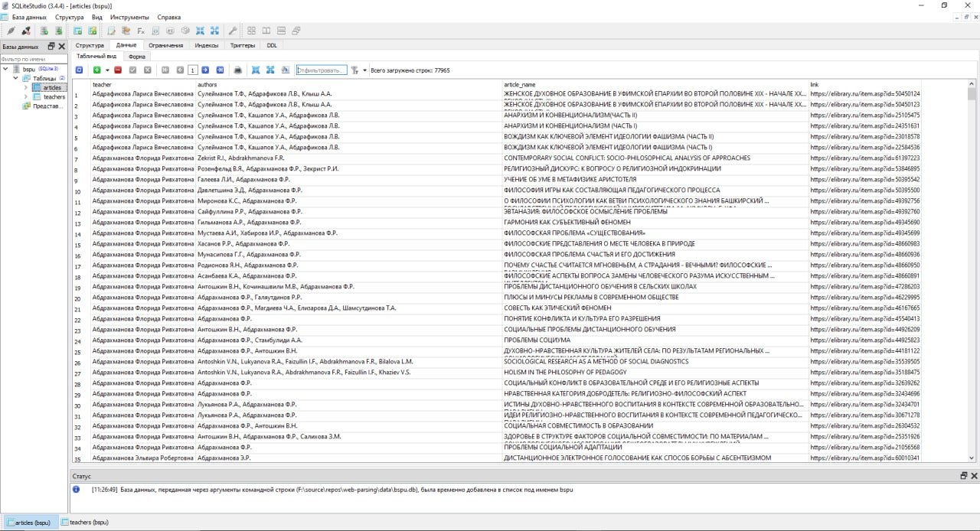
Задание 3
В таблице ФИО авторов и названий работ организовать поиск по
неполному или искаженному названию статьи (например,
пропущена буква или слово)

Slide 7
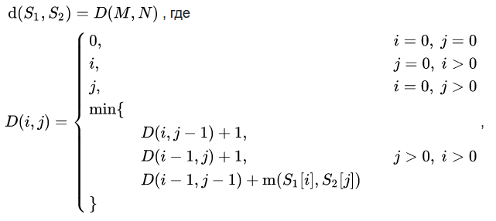
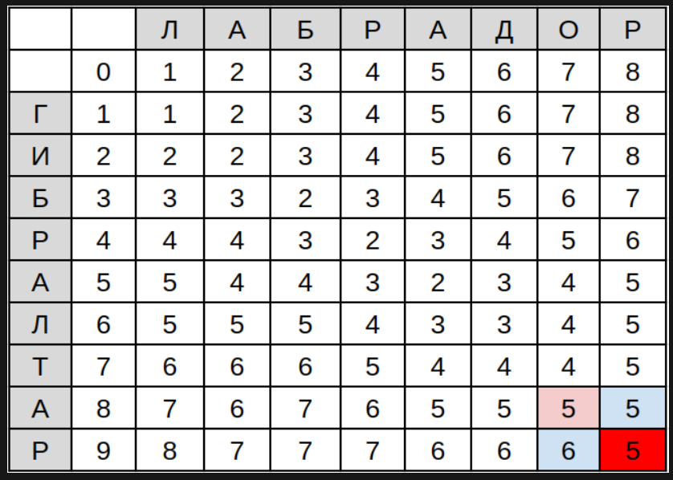
Fuzzywuzzy
Библиотека Python основанная на «Расстояние Левенштейна», чтобы рассчитать расстояние между строковыми последовательностями, чем больше расстояние, тем больше разницы.
Notes:
Расстояние Левенштейна, или редакционное расстояние, — метрика cходства между двумя строковыми последовательностями. Чем больше расстояние, тем более различны строки. Для двух одинаковых последовательностей расстояние равно нулю. По сути, это минимальное число односимвольных преобразований (удаления, вставки или замены), необходимых, чтобы превратить одну последовательность в другую.

Slide 8
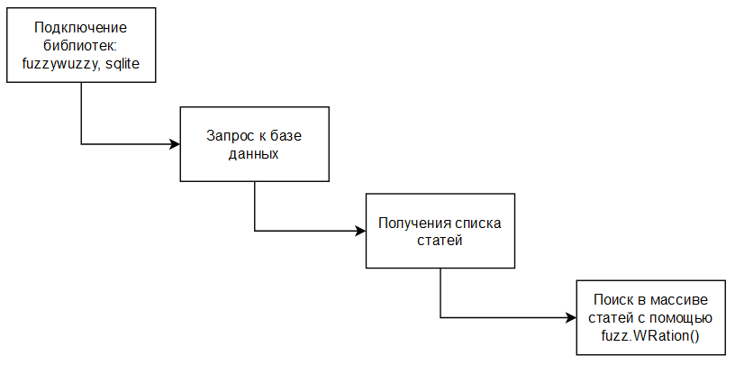
Блок-схема алгоритма

Slide 9
Спасибо за внимание!

